Slide 1
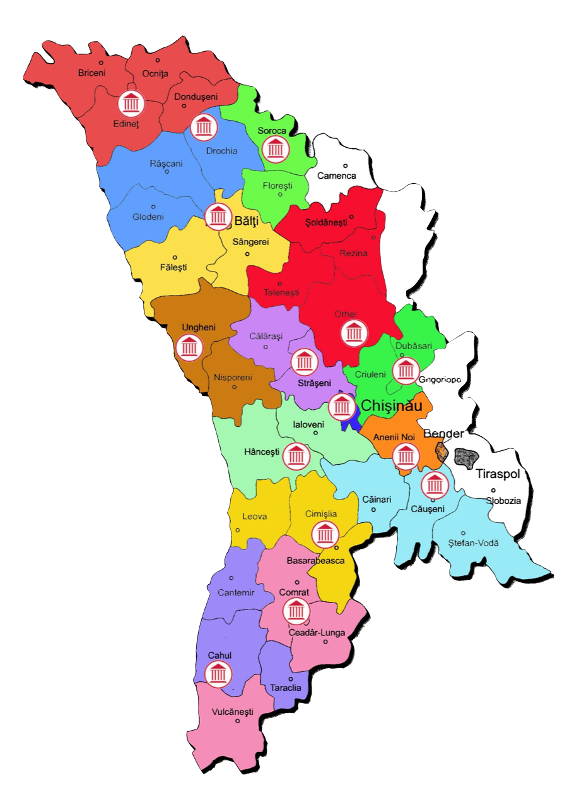
Performanța Judecătoriei Ungheni
01 ianuarie – 31 martie 2023

Slide 2
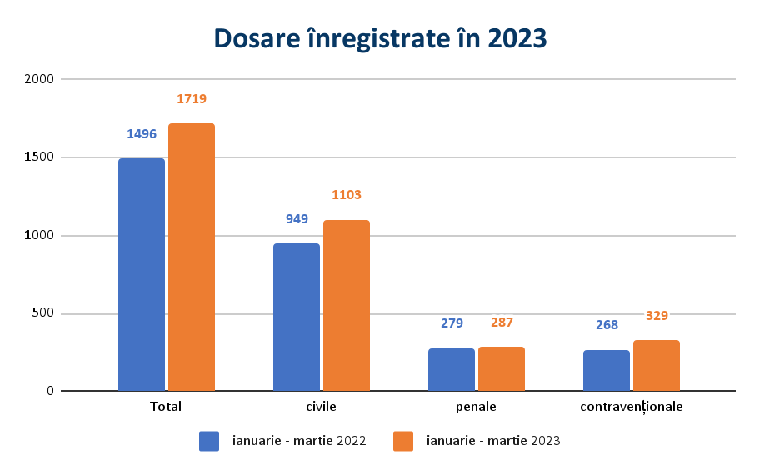
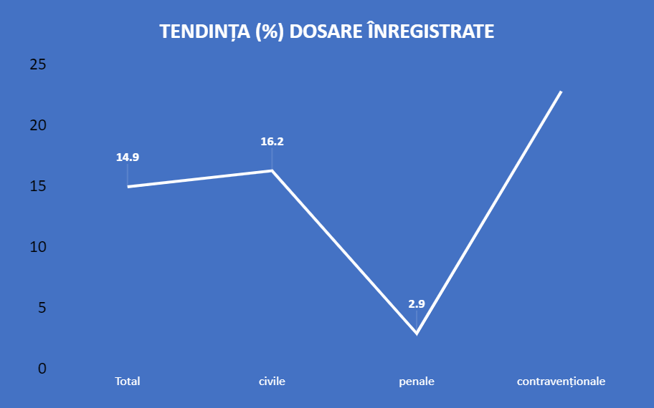
Dosare înregistrate în 2023

Slide 3
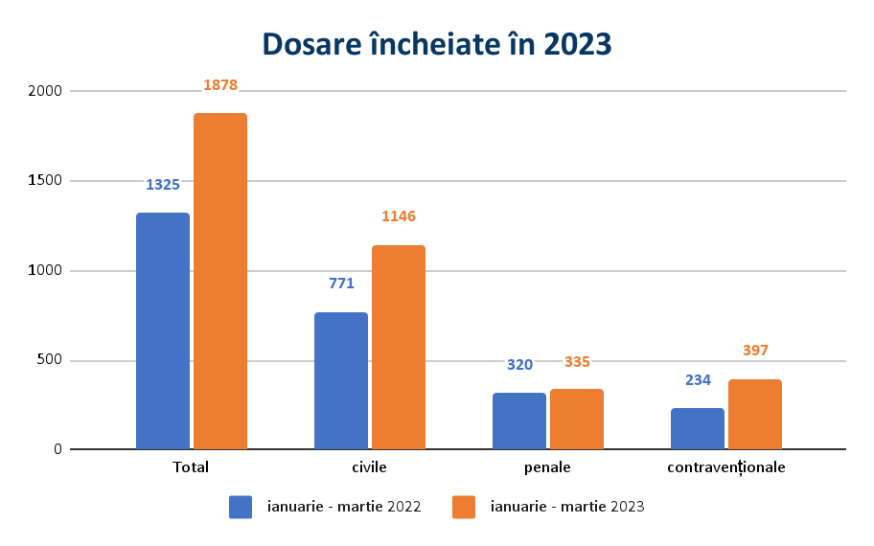
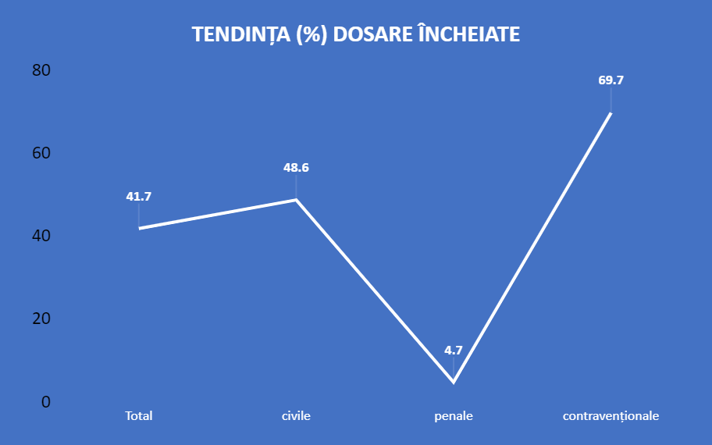
Dosare încheiate în 2023

Slide 4
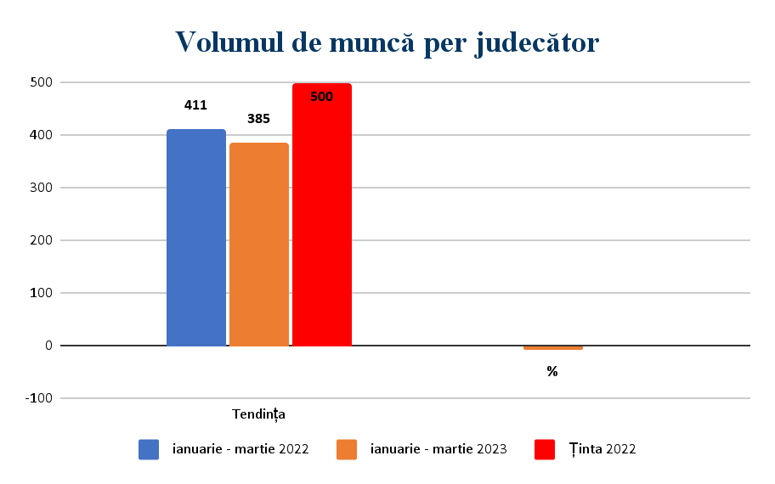
Volumul de muncă în 2022

Slide 5
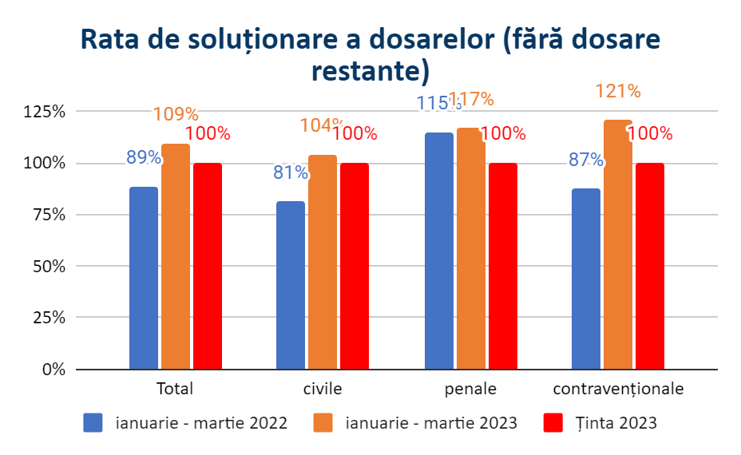
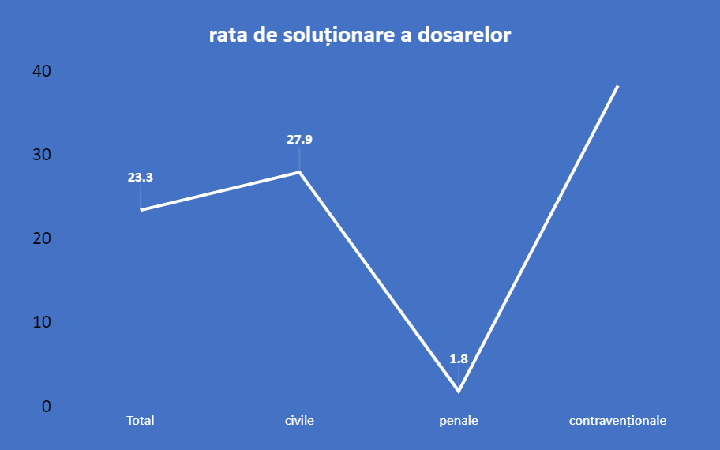
Rata de soluționare a dosarelor

Slide 6
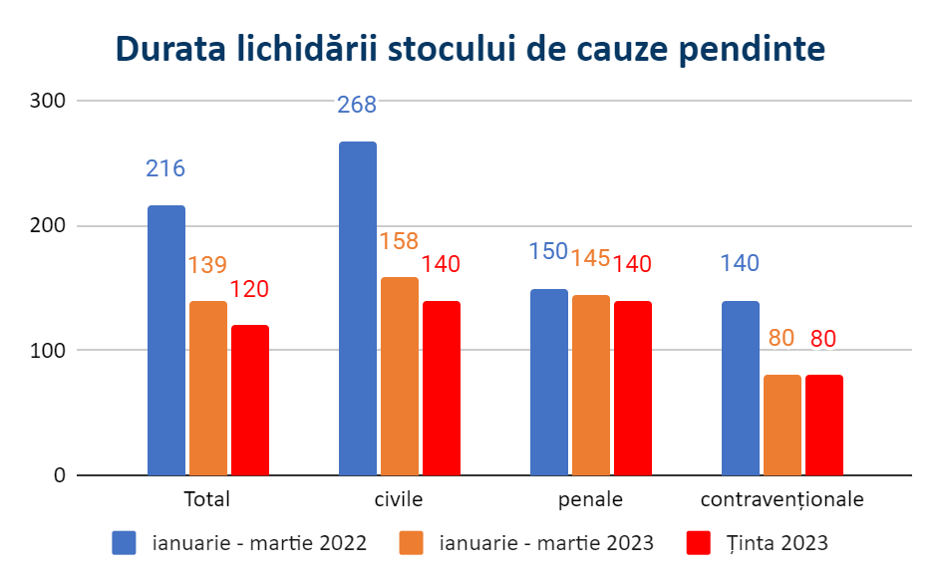
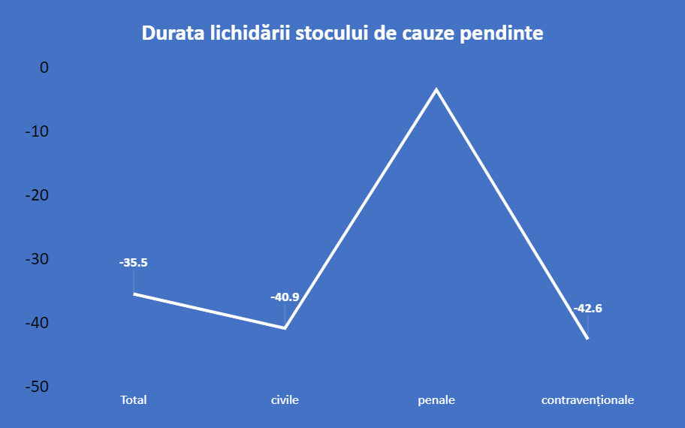
Lichidarea stocului de cauze pendinte

Slide 7
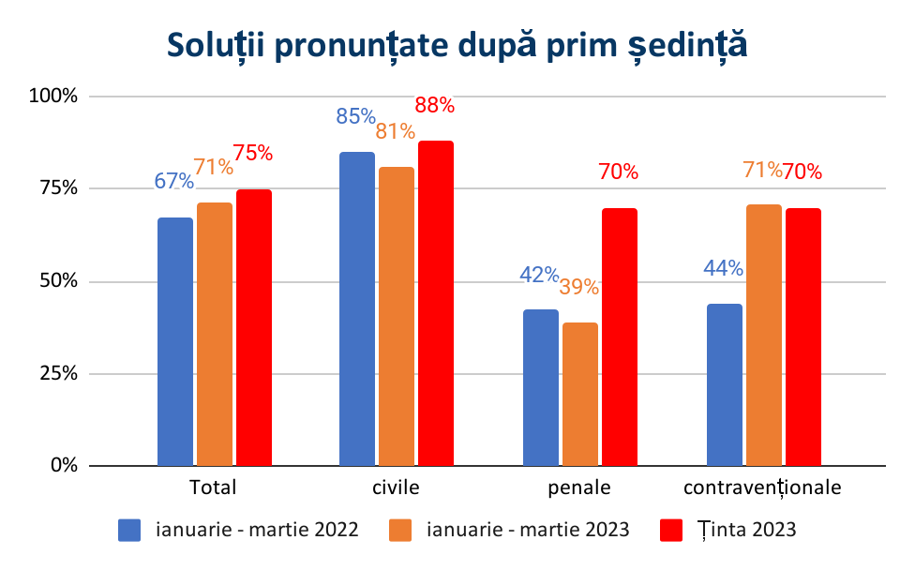
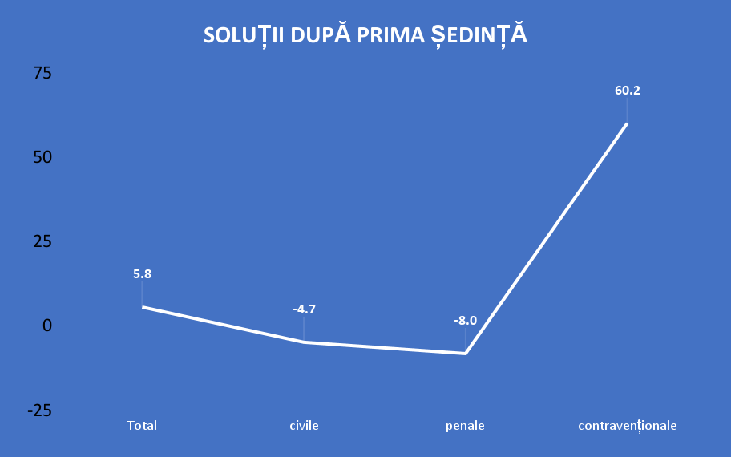
Soluții după prima ședință

Slide 8
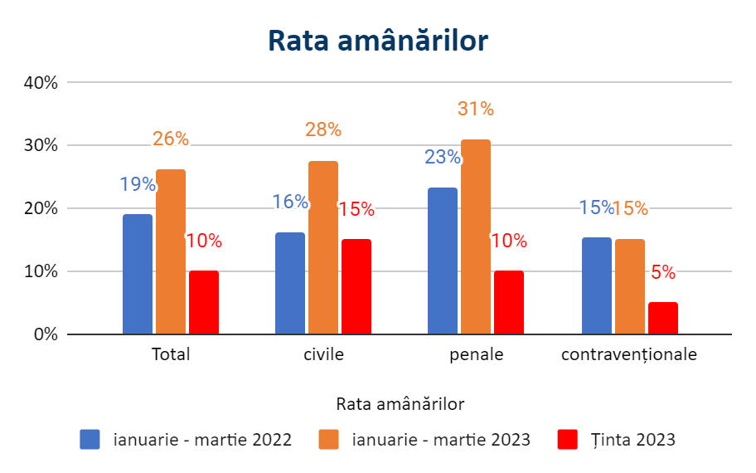
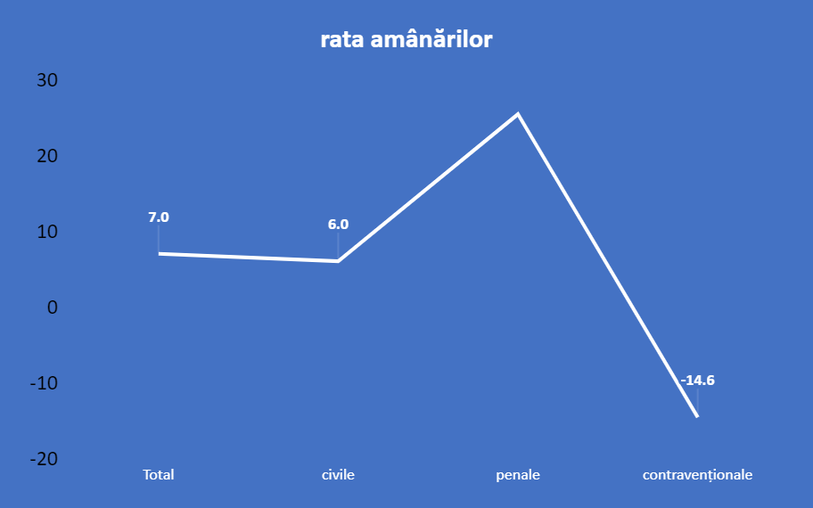
Rata amânărilor

Slide 9
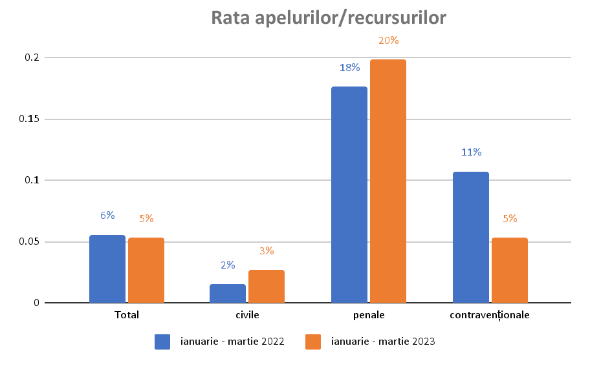

Slide 10
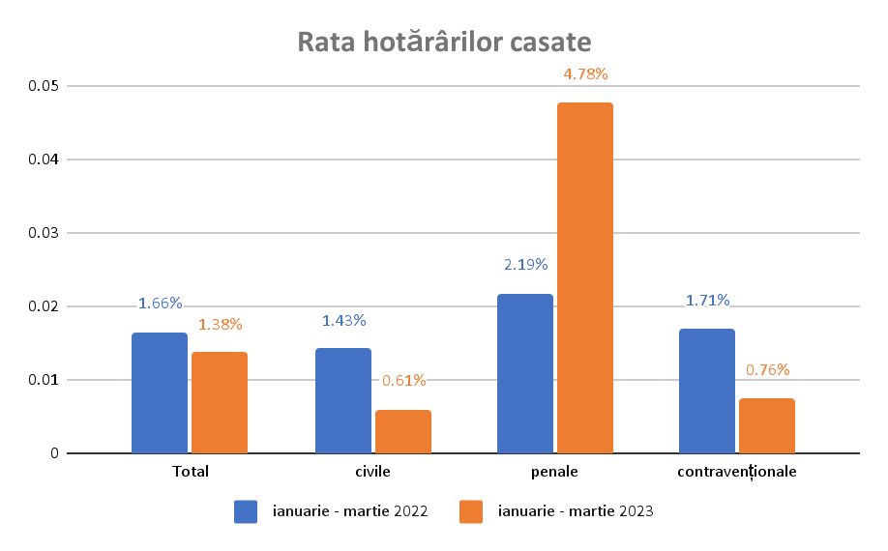

Slide 11
Concluzii
În perioada primului trimestru a anului 2023 (ianuarie-martie), numărul total al dosarelor noi a crescut cu 14,9% față de aceeași perioadă a anului 2022.
Totodată, s-a atestat o creștere a numărului dosarelor contravenționale noi (cu 22,8%).
Numărul dosarelor încheiate a crescut cu 41,7%. S-a atestat o creștere a numărului de dosare civile încheiate cu 48,6% și a numărului de dosare contravenționale încheiate cu 69,7%. De asemenea, numărul dosarelor penale încheiate a crescut cu 4,7%.
Soluțiile date după prima ședință a crescut cu 5,8% (de la 67% la 71%). Cu toate acestea, o scădere a soluțiilor pronunțate după prima ședință se atestă în dosarele penale cu 8% (de la 42% la 39%).
Volumul de muncă al judecătorilor a scăzut cu 6,2% (de la 411 la 385 dosare per judecător). Ținta pentru anul 2023 fiind stabilită de 500 dosare per judecător.

Slide 12
Concluzii
În perioada lunilor ianuarie-martie a anului 2023, în raport cu aceeași perioada anului 2022, rata de soluționare a dosarelor a crescut cu 23,3%, adică de la 89% la 109% (ținta pentru anul 2023 – 100%).
În creștere este rata de soluționare a dosarelor dosarelor civile (cu 27,9%), a dosarelor penale (cu 1,8%) iar a dosarelor contravenționale (cu 38,2%).
Durata lichidării stocului de cauze pendinte a scăzut cu 35,5%.
Rata amânărilor a crescut (de la 19% la 26%). Doar în privința dosarelor contravenționale rata amânărilor rămâne neschimbată (15 %). Cu toate acestea, oricum se înregistrează o tendință negativă, întrucât ținta pentru anul 2023 este de 5 %.

Slide 13
Acțiuni prioritare
Creșterea ratei de soluționare a dosarelor penale.
Reducerea duratei lichidării stocului de dosare civile, penale și contravenționale.
Creșterea ratei soluțiilor pronunțate după prima ședință în dosare civile și penale.
Reducerea ratei amânărilor în toate categoriile de doare.
Reducerea ratei hotărârilor casate în dosare penale.

